Slide 1


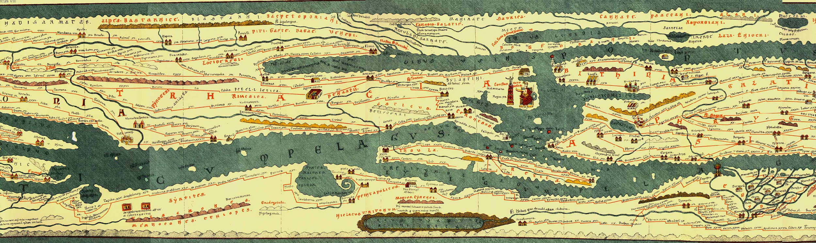
With the support of the Erasmus+ programme of the European Union. This document and its contents reflects the views only of the authors, and the Commission cannot be held responsible for any use which may be made of the information contained therein.
Recopilación de datos y análisis
(Sección Emprendimiento)

Slide 2
Objetivos y metas
Al final de este modulo sabrás:
Identificar un Mercado
Sacar una muestra de clientes potenciales
Definir las herramientas de recopilación de datos
Analizar e interpretar datos

Slide 3
Unidad 1. Decodificar el territorio: necesidades y oportunidades
“Un viaje de mil millas comienza con un solo paso”
-Laozi –
De la misma forma, el viaje empresarial comienza con un paso dentro del territorio. Cuando inicia un negocio, un joven emprendedor quiere saber si:
Hay lugar y apoyo para su idea.
Hay una buena oportunidad de que su negocio crezca.
3. Los resultados merecen el esfuerzo.

Slide 4

Unidad 1. Decodificar el territorio: necesidades y oportunidades
Decodificar el territorio significa analizar el mercado para asegurar el futuro de una idea de negocio. El tamaño potencial de un mercado define las oportunidades de mercado: conocer la base de clientes actual permite tomar decisiones más seguras .

Slide 5
Unidad 1. Decodificar el territorio: necesidades y oportunidades
3 elementos de gran importancia:
      • Tamaño de mercado. ¿Cuántos clientes potenciales están disponibles?
    • Rentabilidad. ¿Están los clientes potenciales dispuestos y son capaces de gastar en los servicios de interés?
    • Crecimiento potencial. ¿Hay señales, estudios o fuentes de que el tamaño de mercado crecerá, permanecerá relativamente estático, o disminuirá?
Notes:
https://business.tutsplus.com/tutorials/define-analyze-a-market-opportunity--cms-31875

Slide 6
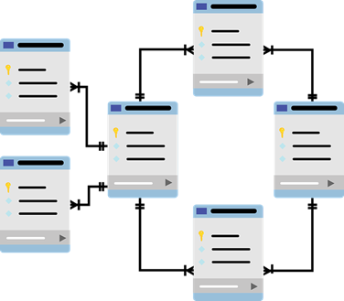
Unidad 1. Decodificar el territorio: necesidades y oportunidades
A menudo, datos importantes y útiles están disponibles ahí fuera. Grupos como:
Censos gubernamentales y datos estadísticos
Redes sociales
Encuestas e informes de turismo cultural
Agencias gubernamentales relevantes para empresas
Sitios web de informes de investigación de mercado
Recopilan datos y permiten al público su consulta.

Slide 7
Unidad 1. Decodificar el territorio: necesidades y oportunidades
Cómo:
Consultar bases de datos públicas sobre turismo cultural y emprendimiento;
(por ejemplo, selección y extracción de datos, consulta de recursos cruzados)
Examinar e interpretar los datos;
(por ejemplo, obtener información de la comparación de datos, así como de la representación gráfica de datos)

Slide 8

Unidad 1. Decodificar el territorio: necesidades y oportunidades
Contextualizarlos dentro de nuestra propia idea empresarial
… ¡Respondiendo a preguntas!
¿Cuánto se gasta en turismo cultural en el área de interés?
¿Cuál es la cantidad media de clientes de una iniciativa de turismo cultural?
¿Quienes son? ¿Cuáles serían el objetivo de nuestra oferta?
Por tanto, ¿cuál sería la oportunidad de ingresos?
¿Existe ya algún negocio centrado en el turismo cultural? Si es así, ¿cuántos en el territorio?

Slide 9
Unidad 1. Decodificar el territorio: necesidades y oportunidades
Consultar bases de datos públicas de turismo cultural y emprendimiento
Los datos del censo (por ejemplo, censos gubernamentales y datos estadísticos) provienen de fuentes oficiales que rastrean las poblaciones de intereses (por ejemplo, el número de turistas registrados en un período de fecha y hora, en una región). Este tipo de datos es extremadamente preciso, fiable y actualizado.

Slide 10
Unidad 1. Decodificar el territorio: necesidades y oportunidades
Consultar bases de datos públicas de turismo cultural y emprendimiento
Virtual Tourism Observatory (Observatorio Virtual de Turismo):
https://ec.europa.eu/growth/tools-databases/vto/
Eurostat
https://ec.europa.eu/eurostat/statistics-explained/index.php/Tourism_statistics
European Travel Commission (Comisión Europea de Viaje)
https://etc-corporate.org/?page=research-intelligence
Notes:
For the virtual Tourism Observatory, the data source is Eurostat

Slide 11
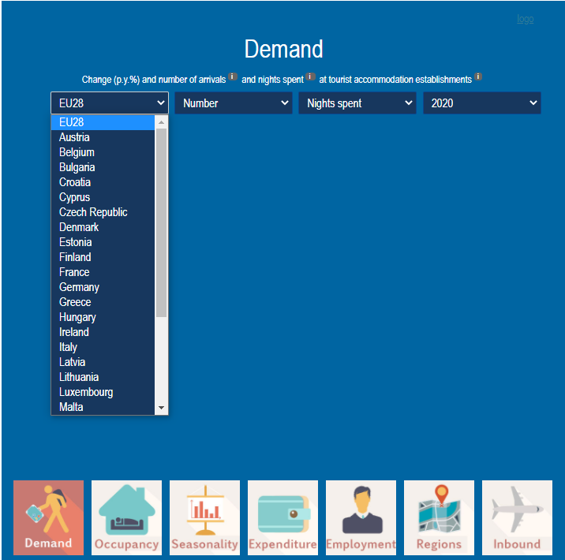
Unidad 1. Decodificar el territorio: necesidades y oportunidades
1.1. Observatorio Virtual de Turismo (OVT)
Su objetivo es ayudar a los responsables políticos y las empresas a desarrollar mejores estrategias para un sector turístico europeo más competitivo.
Una primera representación gráfica de datos ayuda a obtener una primera imagen de lo que está sucediendo en el sector. Las opciones de visualización son personalizables, así como el nivel (ya sea el nivel global de la UE o el país) que se examinará.
Notes:
For the virtual Tourism Observatory, the data source is Eurostat

Slide 12
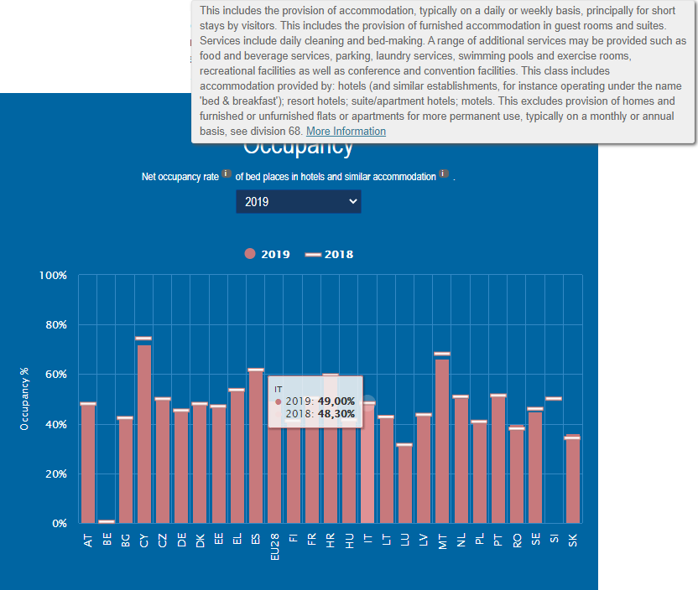
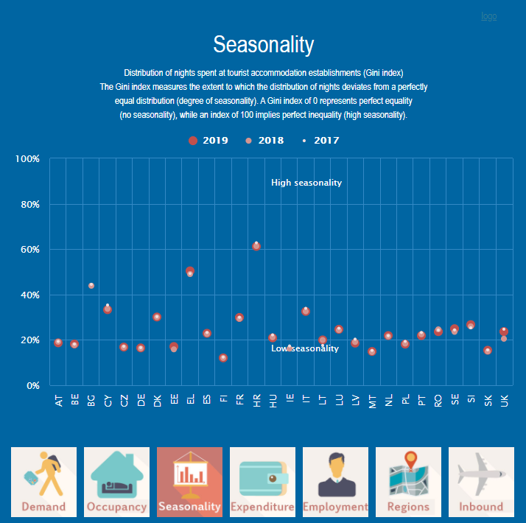
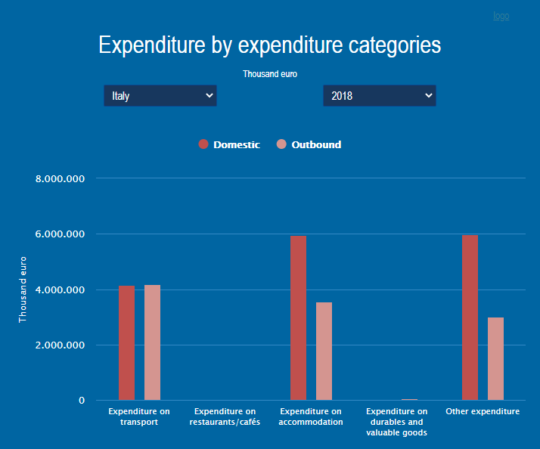
Unidad 1. Decodificar el territorio: necesidades y oportunidades
1.1. Observatorio Virtual de Turismo. Información dinámica sobre
Las representaciones gráficas (como barras frente a líneas horizontales, puntos de diferentes colores, barras diferentes) permiten comparaciones y facilitan la interpretación de datos.
Ocupación Estacionalidad Gasto
Notes:
For the virtual Tourism Observatory, the data source is Eurostat

Slide 13
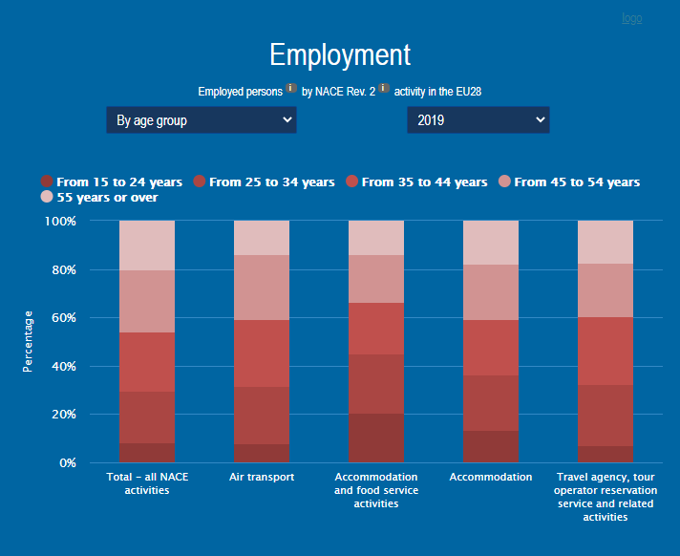
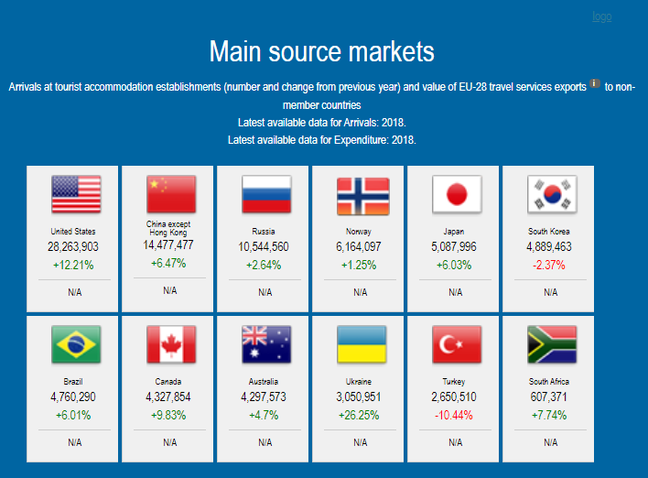
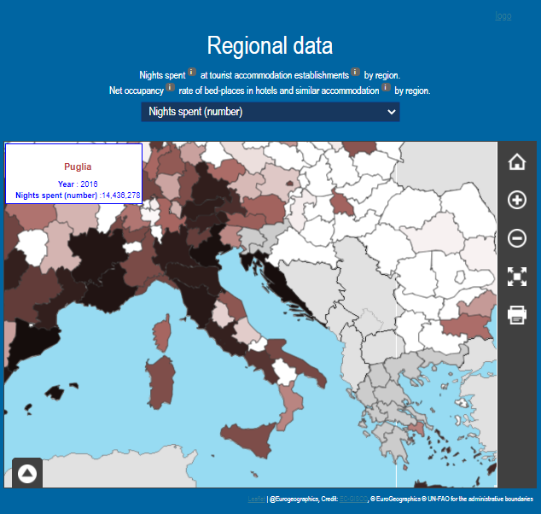
Unidad 1. Decodificar el territorio: necesidades y oportunidades
1.1. Observatorio Virtual de Turismo. Información dinámica sobre
La posibilidad de configurar opciones y la capacidad de respuesta al clic del ratón permiten acotar todo y visualizar información de interés.
Empleo Presencia de turismo no Europeo Datos de la región
Notes:
For the virtual Tourism Observatory, the data source is Eurostat

Slide 14
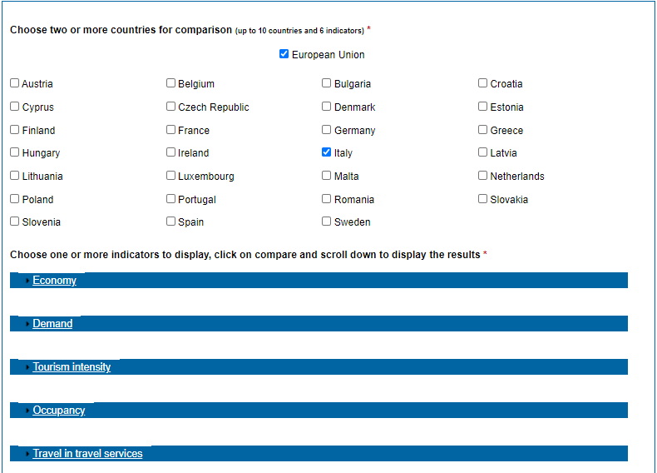
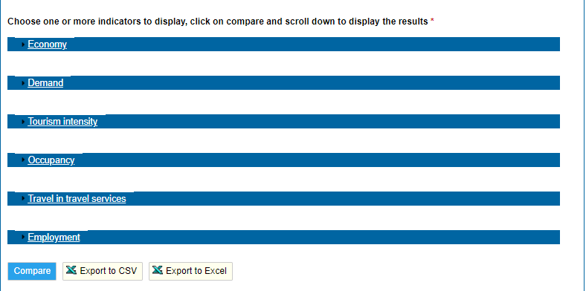
Unidad 1. Decodificar el territorio: necesidades y oportunidades
1.2. Bases de datos de OVT y Eurostat
El sitio web de OVT proporciona un área de perfil de país. Al hacer clic en él, tendrás la posibilidad de personalizar los datos de interés que desees recopilar. Los datos disponibles en el OVT proceden de la base de datos de Eurostat.
¡Exporta tus datos!
Elige el país a comparar Selecciona 6 indicadores de interés.
Notes:
For the virtual Tourism Observatory, the data source is Eurostat

Slide 15
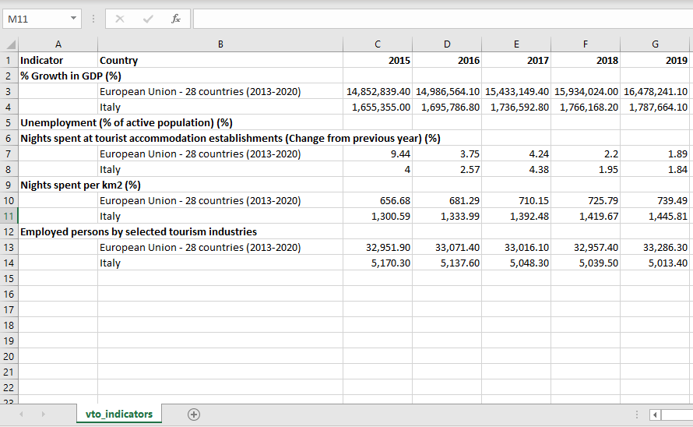
Unidad 1. Decodificar el territorio: necesidades y oportunidades
1.2. Bases de datos de OVT y Eurostat
Una tabla Excel lista para procesar
Notes:
For the virtual Tourism Observatory, the data source is Eurostat

Slide 16
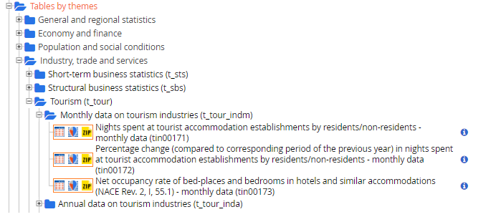
Unidad 1. Decodificar el territorio: necesidades y oportunidades
1.2. Bases de datos de OVT y Eurostat
La base de datos de Eurostat es mucho más amplia, incluye más información, no solo sobre turismo. Sus datos podrían cruzarse y analizarse globalmente. Puedes buscar datos por temas y períodos de tiempo.
Sin embargo, los patrones de turismo pueden variar en gran medida entre regiones (especialmente en países grandes). Por tanto, puede que quieras refinar (y redefinir) tu investigación.
Notes:
For the virtual Tourism Observatory, the data source is Eurostat

Slide 17
Unidad 1. Decodificar el territorio: necesidades y oportunidades
1.2. Bases de datos de OVT y Eurostat
La base de datos de Eurostat es mucho más amplia, incluye más información, no solo sobre turismo. Sus datos podrían cruzarse y analizarse globalmente. Puedes buscar datos por temas y períodos de tiempo.
Sin embargo, los patrones de turismo pueden variar en gran medida entre regiones (especialmente en países grandes). Por tanto, puede que quieras refinar (y redefinir) tu investigación.
Lo que necesitas es la sección general and regional statistics (estadísticas generales y regionales)
Notes:
For the virtual Tourism Observatory, the data source is Eurostat

Slide 18
Unidad 2. Metodología de recopilación de datos y procesamiento
Unidad 2: Metodologías para la recopilación y elaboración de datos
Recopilación de datos: muestreo y muestra de tamaño, datos oficiales, redes sociales.
Creación de la encuesta
Métodos para el análisis y la visualización de datos

Slide 19
Unidad 2. Metodología de recopilación de datos y procesamiento
Unidad 2: Metodologías para la recopilación y elaboración de datos
Antes de cualquier investigación, responde a las 5 W y la H:
Who/Quién: Población de referencia (muestreo)
What/Qué: Area/Tema a investigar, características de interés
When/Cuándo: período de tiempo de interés
Where/Dónde?
Why/Por qué?: Propósito
How/Cómo? Técnicas de recopilación de datos

Slide 20
Unidad 2. Metodología de recopilación de datos y procesamiento
2.1. El muestreo
A veces, la información que necesitamos no está disponible en los datos del censo. Recopliar datos para un censo sería:
Costoso
Requiere mucho tiempo
La calidad de detección está menos controlada o supervisada
para personas y organizaciones pequeñas. Afortunadamente, el muestreo permite estimar los parámetros, resultados, percepciones de la población sin entrar en detalles de la población. El muestreo consiste en extraer unidades de la población según criterios preestablecidos que ayudan a generalizar los hallazgos.

Slide 21
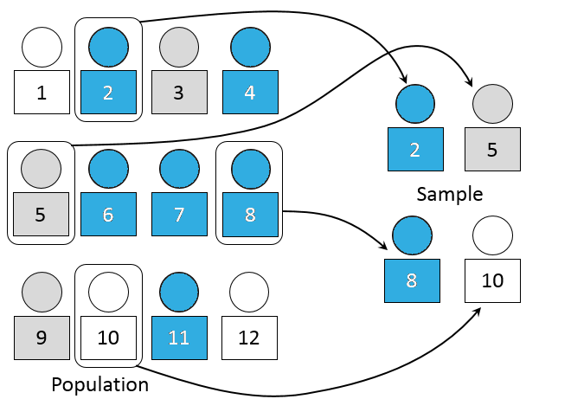
Unidad 2. Metodología de recopilación de datos y procesamiento
2.1. El muestreo
Probabilístico
Cada elemento tiene una probabilidad diferente a cero de ser muestreado;
Implica una selección aleatoria en algún momento;
En cualquier método de muestreo probabilístico, el punto de partida es una lista de toda la población
Muestreo aleatorio simple: todos los elementos investigados tienen la misma probabilidad de formar parte de la muestra. A partir de una lista de toda la población, las unidades se muestrean al azar.
Muestreo sistemático: el estudio de la población según su orden, y tras un comienzo aleatorio, los elementos se seleccionan a intervalos regulares a través esa lista ordenada.

Slide 22
Unidad 2. Metodología de recopilación de datos y procesamiento
2.1. El muestreo
No Probabilístico
Algunos elementos de la población no tienen posibilidad de selección
(a veces se hace referencia a estos últimos como "fuera de cobertura" o "no cubiertos");
La probabilidad de selección no puede determinarse con precision;
Muestreo de conveniencia: el muestreo se toma de un grupo de gente fácil de alcanzar y contactar (útil para estudios piloto);
Muestreo Snowball: tras encontrar un grupo de encuestados iniciales, estos se utilizar para reclutar más encuestados.

Slide 23
Unidad 2. Metodología de recopilación de datos y procesamiento
2.2 Técnicas de recopilación de datos
Herramientas estandarizadas, válidas y fiables (cuestionarios, …)
Cuestionarios:
Herramienta diseñada para recopilar información sobre aspectos de interés (variables). ¿Cómo crear un cuestionario?
3 pasos:
Diseño conceptual
Configuración del cuestionario
Verificación del cuestionario

Slide 24
Unidad 2. Metodología de recopilación de datos y procesamiento
2.2.1. Diseño conceptual
Las 5 Wy la H
2.2.2. Configuración del cuestionario
Contenido Información socioanagráfica; Actitudes; Comportamientos; | Forma Preguntas con final abierto; Preguntas con final cerrado;

Slide 25
Unidad 2. Metodología de recopilación de datos y procesamiento
2.2.2. Configuración del cuestionario
Ventajas y desventajas de la forma de pregunta:
 | VENTAJAS | DESVENTAJAS
PREGUNTAS CON FINAL ABIERTO | Libertad de expresión, espontaneidad. Útiles cuando no es posible anticipar realmente las posibles respuestas. Útiles para tratar problemas complejos o delicados. | Demasiado difuso y difícil de entender. Problemas de codificación (por ejemplo, respuestas genéricas o inexactas). Calidad de respuesta en función del nivel educativo. Se penaliza a personas que no están acostumbradas a conceptualizar de forma escrita. Exigente, alto índice de rechazo.

Slide 26
Unidad 2. Metodología de recopilación de datos y procesamiento
2.2.2. Configuración del cuestionario
 | VENTAJAS | DESVENTAJAS
PREGUNTAS CON FINAL CERRADO | Estandarizado (comparación fácil). Codificación fácil. Las respuestas múltiples ayudan a aclarar las preguntas. Obtienes respuestas veraces cuando se trata de datos delicados. Estimula la memoria cuando se concentra en eventos pasados. Fácil para el entrevistado. | El entrevistado podría proporcionar respuestas aleatorias. Las respuestas propuestas pueden influir en la respuesta al excluir otras alternativas. En consultas largas, el orden de las preguntas puede influir en los encuestados.

Slide 27
Unidad 2. Metodología de recopilación de datos y procesamiento
2.2.2. Configuración del cuestionario
Formulación de las preguntas:
Lenguaje sencillo (Evita un lenguaje muy florido);
Sintaxis sencilla (Evita la doble negativa, evita requerir un esfuerzo cognitivo a los encuestados);
Contenido sencillo (investiga una característica cada vez, por lo que evita múltiples declaraciones en la misma pregunta).
Orden de las preguntas:
Las preguntas más fáciles primero;
Sigue un orden lógico;
Preguntas con final abierto y delicadas al final;
Alterna extensión y tipo.

Slide 28
Unidad 2. Metodología de recopilación de datos y procesamiento
2.2.3. Verificación
Evaluar:
            Congruencia entre las herramientas de medición y las necesidades cognitivas de la encuesta;
    Funcionalidad como herramienta de comunicación;
    Funcionalidad como herramienta útil para el entrevistador.
Generalmente se lleva a cabo a través de un estudio piloto, donde el cuestionario se administra primero a una muestra razonada.

Slide 29
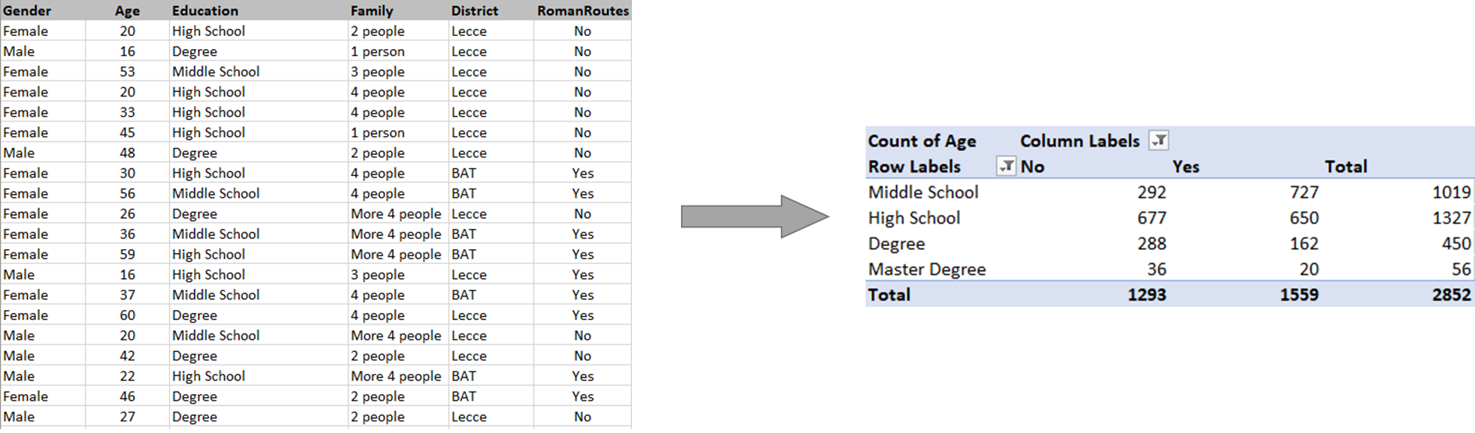
Unidad 2. Metodología de recopilación de datos y procesamiento
2.3 Análisis de datos usando Tablas Dinámicas en Excel
Las tablas dinámicas son tablas interactivas que permiten al usuario agrupar y resumir grandes cantidades de datos en un formato más conciso. Las tablas dinámicas se crean a partir de una lista de datos mediante el uso de algunas fórmulas clásicas en Excel, como suma, media, mínima, máxima. En este tutorial usaremos una encuesta simulada, diseñada como si los datos fueran recopilados en la Región de Apulia.

Slide 30
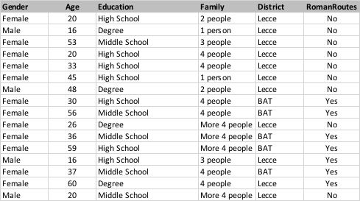
Unidad 2. Metodología de recopilación de datos y procesamiento
2.3 Análisis de datos usando Tablas Dinámicas en Excel
Para crear la tabla dinámica, la hoja de cálculo con base de datos debe tener las siguientes características:
Tener una columna con valores duplicados (p. ej., género).
Contener valores numéricos (p. ej., edad) para comparar o agregar. De lo contrario, la única estadística posible es el recuento.

Slide 31
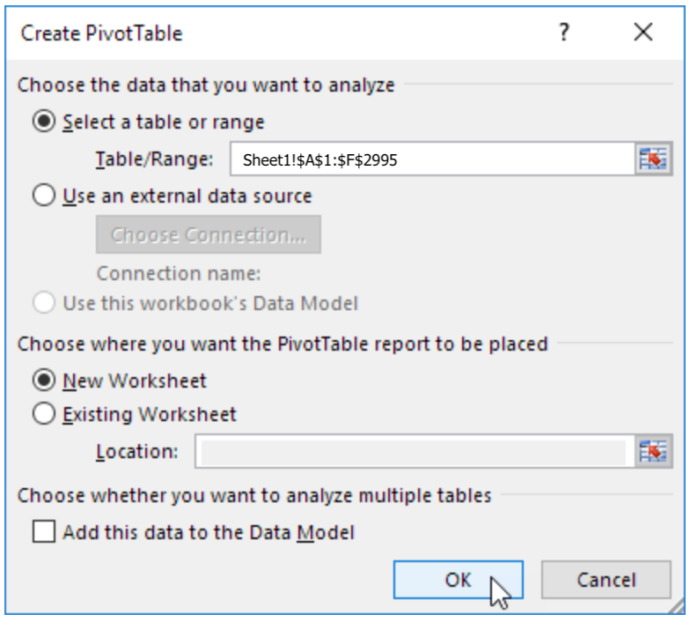
Unidad 2. Metodología de recopilación de datos y procesamiento
You can change data selection
2.4. Crear una Tabla Dinámica
Haz clic en Insertar pestaña y luego haz clic en la tabla dinámica (Pivot Table).
Excel seleccionará todos tus datos, pero puedes cambiar la selección.
Crea la tabla dinámica en una nueva hoja de trabajo.
Haz clic en el botón OK para crear tu tabla dinámica.
You can use the worksheet you have the DB

Slide 32
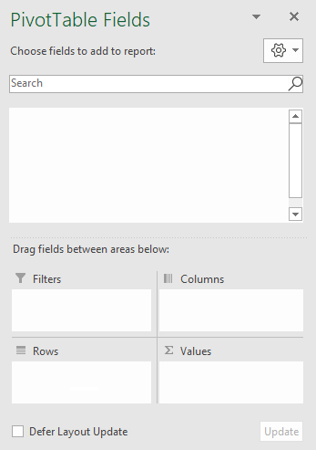
Unidad 2. Metodología de recopilación de datos y procesamiento
2.4. Crear una Tabla Dinámica
¡Los campos de una Tabla Dinámica son principalmente 3! Filas, Columnas y Valores. Se utiliza un campo adicional para definir filtros. Para obtener la edad media del entrevistado teniendo en cuenta el nivel de estudios y si se encuentra cerca de una ruta romana, arrastra los campos en las siguientes casillas:
Educación en el Casilla de filas.
Rutas romanas en el Casilla de columnas.
Edad en el Casilla de Valores y selecciona Promedio.

Slide 33
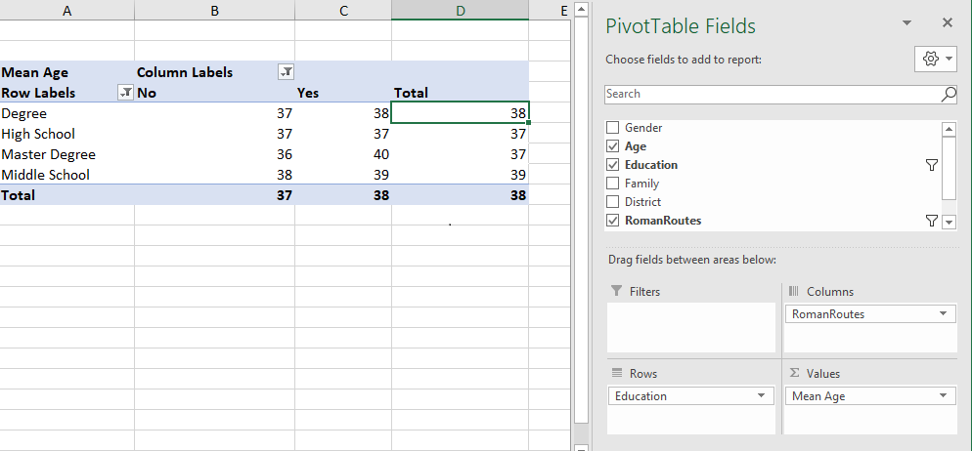
Unidad 2. Metodología de recopilación de datos y procesamiento
2.4. Crear una Tabla Dinámica
Aquí tienes los resultados. Ya que no hay una gran diferencia en cuanto a edad media entre los grupos definidos usando Educación y Rutas romanas, podría ser interesante evaluar la cantidad de personas que viven cerca de Rutas romanas. Puedes hacer click en y en la casilla Valores, y luego modificar la
Configuración de Campo, y aquí seleccionar Recuento.

Slide 34
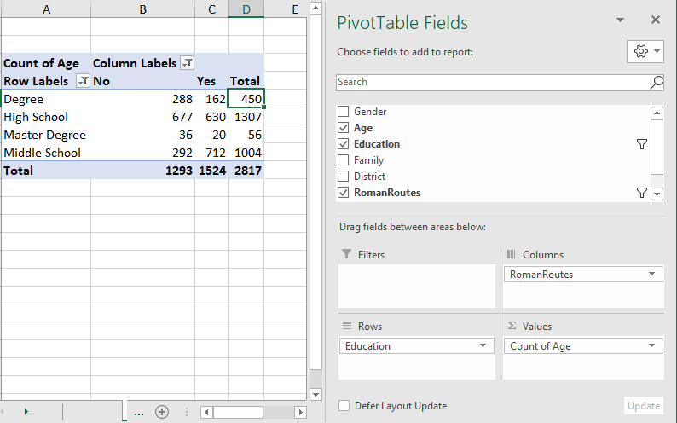
Unidad 2. Metodología de recopilación de datos y procesamiento
2.4. Crear una Tabla Dinámica
La tabla obtenida nos indica el número de personas que viven cerca de una Ruta Romana con información sobre el nivel de estudios.
Esto podría ayudar a decidir el tipo de negocio o sector. Por ejemplo, negocios culturales, entretenimiento, comida.

Slide 35
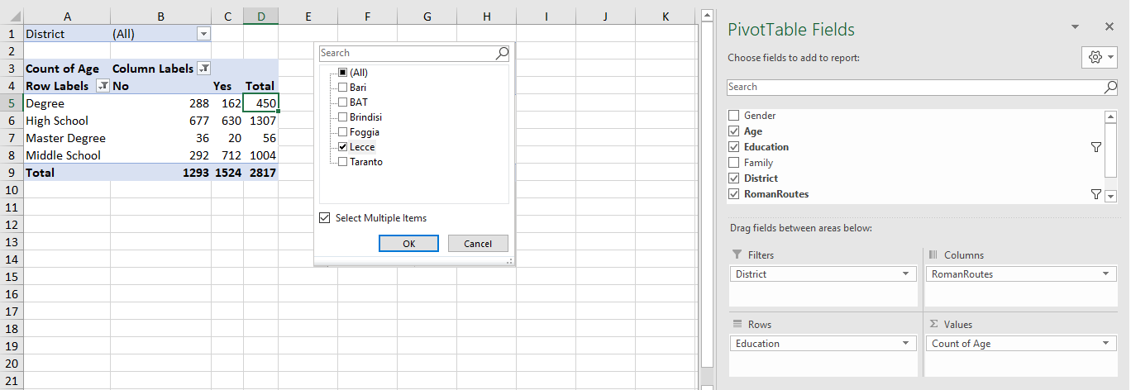
Unidad 2. Metodología de recopilación de datos y procesamiento
2.4. Crear una Tabla Dinámica
Es posible agregar filtros. Arrastra en el cuadro Filtrar la variable Distrito. Obtendrás una ventana adicional que te permitirá seleccionar (o deseleccionar) las unidades estadísticas en los Distritos de la Región de Apulia.

Slide 36
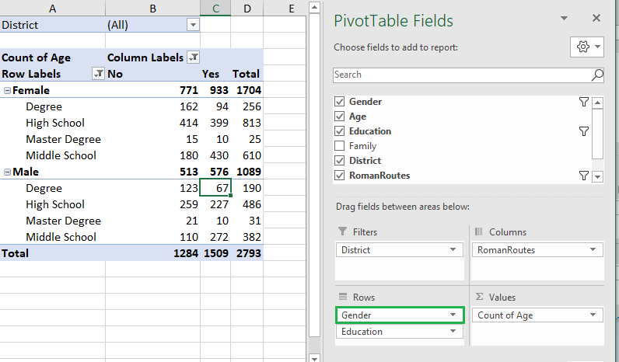
Unidad 2. Metodología de recopilación de datos y procesamiento
2.4. Crear una Tabla Dinámica
Es posible agregar campos adicionales. Arrastra en el cuadro Filas (también puede arrastrar en las columnas del cuadro) la variable Sexo.
Esta opción dará información adicional sobre los datos, profundizando en las diferencias de género de la muestra analizada.

Slide 37
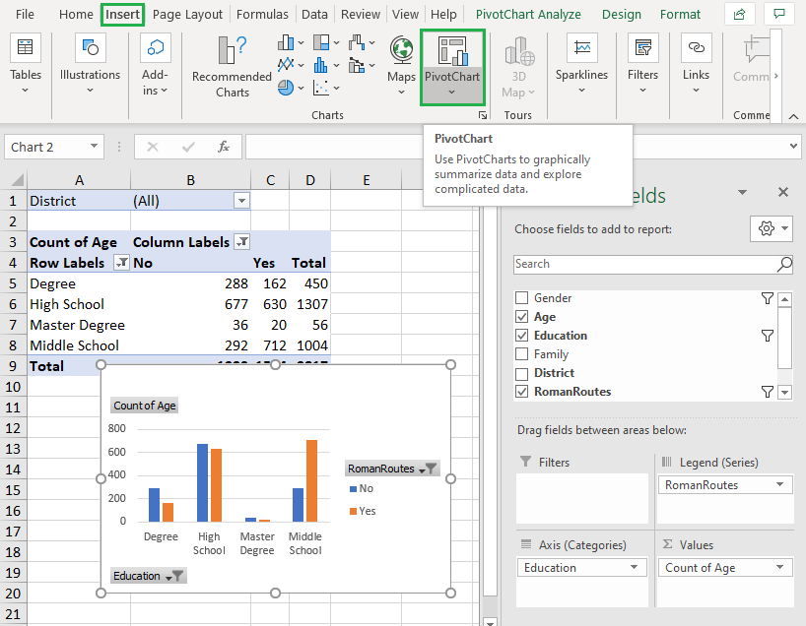
Unidad 2. Metodología de recopilación de datos y procesamiento
2.4. Crear una Tabla Dinámica
Es posible crear un gráfico dinámico. Para insertar el gráfico, sigue estos pasos:
Selecciona cualquier celda de la tabla dinámica.
En la pestaña Insertar, haz clic en el botón Gráfico dinámico (Pivot Chart).

Slide 38
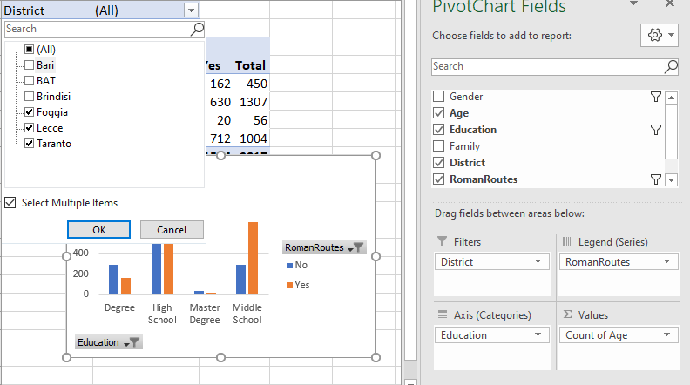
Unidad 2. Metodología de recopilación de datos y procesamiento
2.4. Crear una Tabla Dinámica
Puedes agregar filtros simplemente siguiendo el paso anterior para la tabla dinámica. Al agregar el filtro a la tabla dinámica, lo agregarás también al gráfico.

Slide 39
Unidad 2. Metodología de recopilación de datos y procesamiento
2.4. Crear una Tabla Dinámica
¡Lo mejor de la tabla dinámica es sin duda su dinamismo! Dinámico significa que puede actualizarse automáticamente. Supongamos que necesitas agregar más datos (tal vez, datos más recientes) a tu tabla: agregarás filas (es decir, observaciones) a tu tabla sin procesar (la que contiene los datos individuales originales). Una vez hecho esto, todo lo que tienes que hacer es cambiar la fuente de datos (extendiendo el área seleccionada a las filas agregadas).

Slide 40
Unidad 2. Metodología de recopilación de datos y procesamiento
2.4. Crear una Tabla Dinámica
Una vez que actualices la fuente de datos, tanto el resumen tabular como el gráfico se actualizarán automáticamente.
¡Obtener información significativa sobre cómo aprovechar al máximo las rutas romanas cercanas a tu área nunca ha sido tan fácil!

Slide 41
¡Gracias por tu atención!
With the support of the Erasmus+ programme of the European Union. This document and its contents reflects the views only of the authors, and the Commission cannot be held responsible for any use which may be made of the information contained therein.

